Slide 1
Внедрение демонстрационного экзамена в систему качества подготовки выпускников

Slide 2
Реализация программ в соответствии с ФГОС по ТОП -50
Сегодня реализация программ в соответствии с ФГОС по ТОП-50, так же как и в случае с реализацией иных образовательных программ в соответствии с ФЗ «Об образовании в Российской Федерации» возможна только в условиях, наличия у образовательной организации лицензии на образовательную деятельность.
Поэтому основным этапом реализации образовательных программ по ТОП-50 становится получение лицензии на программы подготовки по профессиям и специальностям ТОП-50.

Slide 5
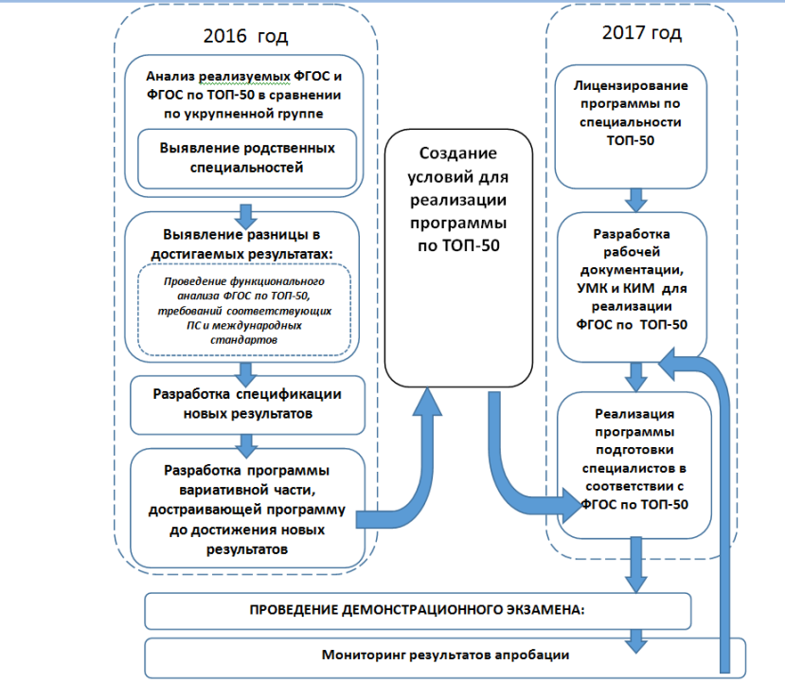

Slide 6
Оценка результатов обучения с использованием демонстрационного экзамена
Демонстрационный экзамен - это процедура, позволяющая обучающемуся в условиях, приближенных к производственным продемонстрировать освоенные профессиональные компетенции.
Проведение демонстрационного экзамена планируется по результатам каждого модуля входящего в программу СПО.
Сложностью проведения демонстрационного экзамена является
необходимость наличия современного технологического оборудования, позволяющего выполнить задание, приближенное к производственному в количестве, обеспечивающем выполнение задания всей группы обучающихся в сроки, отводимые на экзаменационные процедуры;
разработка контрольно-измерительных материалов для проведения демонстрационного экзамена, позволяющих объективно оценить достижения обучающихся.
наличие достаточного количества экспертов способных оценить качество выполняемых работ в течение всего времени проведения экзаменационных процедур.

Slide 8
Традиционные формы ГИА по программам СПО
для ППКРС
выпускная практическая квалификационная работа и письменная экзаменационная работа
защита выпускной квалификационной работы
ГИА
для ППССЗ
дипломная работа (дипломный проект)
государственный экзамен
демонстрационный экзамен ???

Slide 9
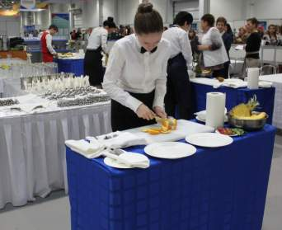
Основной принцип демонстрационного экзамена - «здесь и сейчас»

Slide 11
Сравнение форм проведения

Slide 12
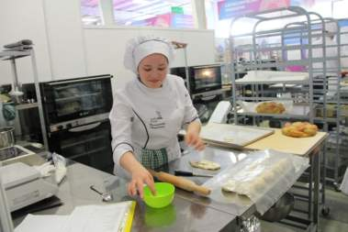
Проведение ГИА по программам ФГОС СПО в новом формате (из опыта работы Москвы)

Slide 13
Нормативная база
Закон Российской Федерации от 29.12.2012 №273-ФЗ «Об образовании в Российской Федерации»
Порядок организации и осуществления образовательной деятельности по образовательным программам среднего профессионального образования (Приказ Министерства образования и науки РФ от 14.06.2013г. № 464)
Порядок проведения государственной итоговой аттестации по образовательным программам среднего профессионального образования (Приказ Министерства образования и науки РФ от 16 августа 2013 г. № 968)
Регламентирующие документы WorldSkills Russia, в том числе Правила национальных чемпионатов профессионального мастерства WorldSkills Russia

Slide 14
Основные положения организации и проведения
ГИА в соответствии с требованиями ФГОС и методикой
WorldSkills Russia

Slide 15
Изменения
Определение участников на основании заявлений студентов.
Дополнительно к выпускной квалификационной работе введение демонстрационного экзамена (ДЭ) по методике WorldSkills Russia ( внесение изменений в Положение о ГИА).
Включение в состав ГЭК сертифицированных экспертов.

Slide 16
Роль образовательной организации
Определяют базовые площадки для проведения квалификационных испытаний (учебно-производственные мастерские ПОО, либо производственные площадки предприятий – социальных партнеров).
Создают рабочую группу, которая координирует деятельность по подготовке к ГИА.
Формирует апелляционную комиссию из экспертов по компетенциям для решения спорных вопросов.

Slide 17
Формы проведения ГИА в новом формате
по методике WorldSkills
с применением методик WorldSkills

Slide 18
ГИА по методике WorldSkills
задания для ДЭ должны быть согласованы национальным экспертом;
задания можно согласовать при соблюдении определенных условий – полное соответствие техническому описанию компетенции, т.е. охватывают все составные части компетенции по всем модулям технического описания;
данная форма продолжительна по времени и может превысить сроки проведения ГИА;
финансово затратная (оплата работы экспертов);
даст возможность внести результаты в систему CIS и выдать сертификаты

Slide 19
ГИА с применением методик WorldSkills
исключается строгое соответствие заданий требованиям WorldSkills;
можно подготовить задания по одному модулю, либо по всем модулям, но не по всем составным частям компетенции;
если задания составлены не по всем составным частям компетенции, то их вес будут ниже, следовательно, и выполнение не позволит выпускникам набрать необходимое количество баллов.
ПОО сами определяют принципиальную позицию в выборе формы проведения ГИА

Slide 20
Руководители ПОО

Slide 21
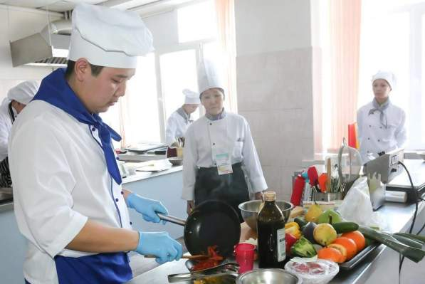
Демонстрационный экзамен – оценка результатов обучения методом наблюдения за выполнением трудовых действий на рабочем месте

Slide 22
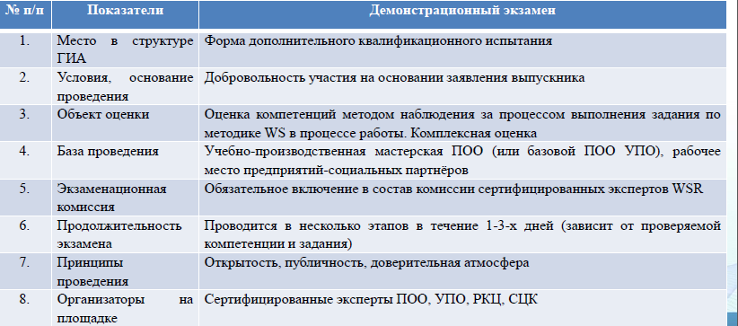
Особенности демонстрационного экзамена

Slide 23
Этапы демонстрационного экзамена

Slide 24
Документы

Slide 25
Эксперты WSR

Slide 26
Технология разработки заданий для ДЭ ГИА
за основу берется задание финала Национального Чемпионата WSR и дорабатывается в соответствии с требованиями ФГОС к результатам освоения ППКРС (ППССЗ)
задание разрабатывается в виде модулей
задание должно быть разработано так, чтобы выпускник смогли продемонстрировать навыки, указанные в Техническом описании и продемонстрировать степень владения мастерством

Slide 27
Критерии оценки

Slide 28
Результат
По итогам демонстрационного экзамена выпускники получают от координационного центра WorldSkills по г. Москве свидетельство, с указанным количеством набранных баллов, члены экзаменационных комиссий, оценивающих результаты, получают сертификат эксперта.

